Slide 1
Développer dans Cast3M
disponible sur : http://www-cast3m.cea.fr/index.php?xml=formations
Clément BERTHINIER
Dernière modification : 10 MARS 2020

Slide 2

sommaire
  Cast3M : Eléments de Qualité
  Prérequis en FORTRAN 77 pour Cast3M
  Extension ESOPE de FORTRAN 77
  Compilation, édition des liens, exécution et débogage
  Créer un nouvel opérateur
  Les messages dans Cast3M
  Créer un nouveau modèle mécanique (fluage Norton)
  Créer un nouvel élément fini (A faire…)
  Créer un nouvel objet
  Programmation parallèle (A faire)
  Mesure & Visualisation des performances
  Glossaire de SUBROUTINES utiles

Slide 3
Cast3M : éléments de qualité

Slide 4
Cast3M : éléments de Qualité (V&V)
  Cast3M est développé sous Assurance Qualité
    Référence CEA 2011 : SEMT/DIR/PQ/006/A

Slide 5
Cast3M : éléments de Qualité (V&V)
  Extrait du PQL (pp.19/67) : Développement incrémental
Nouveau problème à résoudre
Incrément de développement
  DIAL20 : fichiers .eso, .notice,
  .procedur, GIBI.ERREUR
Réunion Développement :
  NOTICE fonctionnelle
  DIAL20 : Fiche de Développement, Verrouillages
Découpage du travail
  SUBROUTINES
Base des cas-tests
  Réalisation locale
Développements
  Réalisation locale

Slide 6
Cast3M : éléments de Qualité (V&V)
  1 notice fonctionnelle par OPERATEUR / PROCEDURE
    Le cas-test « notice.dgibi » vérifie automatiquement cela !
  1 seule SUBROUTINE par fichier source (.eso)
  1 seule version des sources pour la version du jour
  1 version annuelle pour l’industrialisation hors DM2S
  1 nouveau développement ➔ cas-tests (.dgibi)
    Non conseillé : Absence de cas-tests
    Minimaliste : Vérification
    ➔ Passage dans un maximum de lignes de code sans « planter »
    Très correct : Vérification & Comparaison à une Réf. (code, publi, …)
    ➔ Erreur si les valeurs diffèrent d’une référence (à une précision près)
    Idéalement : Vérification & Validation
    ➔ Comparaison à une solution analytique (mettre Réf. Publi)
    ➔ Erreur si les valeurs diffèrent de la solution (à une précision près)
    Utilisateurs : Vérification & Validation & Qualification
    ➔ Il incombe aux utilisateurs (industriel, académique, etc.) de qualifier
    Cast3M dans leur domaine d’application !!!
    ➔ S’appuyer sur les cas-tests du logiciel n’est pas suffisant
    ➔ Envoyer nous vos cas-tests de VVQ

Slide 7
Prérequis en FORTRAN 77 pour Cast3M

Slide 8
Prérequis en FORTRAN 77 pour Cast3M
  Coder des instructions
    Instructions entre la colonne 7 et 72
    Aide : mettre la limitation dans l’éditeur de texte
  Coder une instruction sur plusieurs lignes
    Sur chaque ligne, instructions entre la colonne 7 et 72
    Caractère ASCII de continuation en colonne 6 (ex : « & »)
  Commenter son code source
    Caractère « C » ou « * » en colonne 1
123456781234567812345678123456781234567812345678123456781234567812345678
123456781234567812345678123456781234567812345678123456781234567812345678 IF ((X(JLAST ).NE.ABS(X(ISAVE(2)))) .AND. & (ISAVE(3) .LT.ITMAX)) THEN
Caractère ASCII de continuation d’une instruction
123456781234567812345678123456781234567812345678123456781234567812345678 C Les deux objets doivent être de même taille IF (LDIM1 .NE. LDIM2) THEN instructions ENDIF

Slide 9
Prérequis en FORTRAN 77 pour Cast3M
  Typage implicite obligatoire des entiers et flottants
  Nécessité pour le traducteur ESOPE qui ne type pas ses variables
  Déclaration & Typage de paramètres & variables
    Surcharge le typage implicite
    Un PARAMETER n’est pas ré-affectable dans la subroutine
  Déclaration & Typage de tableaux variables
  Surcharge le typage implicite
    Tailles fixes pour des tableaux de travail
    Tailles libres pour des tableaux donnés en argument
IMPLICIT INTEGER(I-N) IMPLICIT REAL*8(A-H,O-Z)
LOGICAL B1,B2 REAL*8 XX,XX1,ZERO INTEGER I,LD,IT PARAMETER (IT=5,ZERO=0.D0) C Chaines de 4 caractères CHARACTER*(4) CHA4a
LOGICAL BTAB1(5), BTAB2(*) REAL*8 XTAB1(7), XTAB2(*) INTEGER ITAB1(2), ITAB2(*) C TABLEAU de 26 chaines de 4 caractères CHARACTER*(4) CHA4a(26)

Slide 10
Prérequis en FORTRAN 77 pour Cast3M
  Déclarer & Invoquer une SUBROUTINE
    Attention : Les arguments sont à la fois des entrées et des sorties (effet de bord)
    Conseil : ajouter un code de retour IRET (savoir comment s’est déroulée l’exécution)
  Déclarer & Invoquer une FONCTION
    Attention : Les arguments sont à la fois des entrées et des sorties (effet de bord)
SUBROUTINE MASUB1(ARG1,ARG2,ARG3,IRET) ...déclarations... ...instructions... C Sortir avant la fin (balise END) RETURN ...instructions... END C Invoquer CALL MASUB1(ARG1,ARG2,ARG3,IRET)
FUNCTION MAFUN1(ARG1,ARG2,ARG3) ...déclarations... ...instructions... C Sortir avant la fin (balise END) MAFUN1 = VAL1 RETURN ...instructions... MAFUN1 = VAL2 END C Invoquer RES1 = MAFUN1(ARG1,ARG2,ARG3)

Slide 11
Prérequis en FORTRAN 77 pour Cast3M
  Opérateurs de comparaison :.LT., .LE., .EQ., .NE., .GT., .GE.
    Expression logique (portable pour les types INTEGER, LOGICAL et CHARACTER)
    Assigner le résultat d’une comparaison
C Vrai si X est strictement inférieur à Y X .LT. Y C Vrai si X est inférieur ou égal à Y X .LE. Y C Vrai si X est égal à Y : Attention avec les FLOTTANTS (voir après) X .EQ. Y C Vrai si X est différent de Y X .NE. Y C Vrai si X est strictement supérieur à Y X .GT. Y C Vrai si X est supérieur ou égal à Y X .GE. Y
C Assignation du résultat LOGIQ1 = ...expression_logique...

Slide 12
Prérequis en FORTRAN 77 pour Cast3M
  Egalité entre 2 FLOTTANTS
    Résultat incertain lors de la comparaisons entre 2 type REAL*8 !!!
    Les précisions sont contenues dans un include : CCREEL.INC
    XPETIT : plus petit FLOTTANT positif 10⁻³⁰⁴ dont l’inverse n’est pas inf
    XGRAND : plus grand FLOTTANT positif 10⁺³⁰⁴ dont l’inverse n’est pas 0.D0
    XZPREC : plus petit FLOTTANT positif 8,8.10⁻¹⁶ qui peut être soustrait à 1.D0
    sans que le ne soit 1.D0
    Remarque : Ces grandeurs sont accessibles en GIBIANE (respectivement)
    ‘VALE’ ‘PETI’;
    ‘VALE’ ‘GRAN’;
    ‘VALE’ ‘PREC’;
C Tester « égalité » avec des REAL*8 ABS(X-Y) .LT. MAX(XZPREC * MAX(ABS(X), ABS(Y)), XPETIT)

Slide 13
Prérequis en FORTRAN 77 pour Cast3M
  Opérateurs logiques :.NOT., .AND., .OR., .XOR., .EQV., .NEQV.
    Expression logique
    Assigner le résultat d’une expression logique
C Vrai si Y est faux (Négation logique) .NOT. Y C Vrai si toutes les opérandes sont vraies X .AND. Y .AND. Z C Vrai si au moins l’une des opérandes est vraie X .OR. Y .OR. Z C Vrai si une seule des opérandes est vraie X .XOR. Y C Vrai si X et Y sont dans le même état logique X .EQV. Y C Vrai si X et Y ne sont pas dans le même état logique X .NEQV. Y
C Assignation du résultat LOGIQ1 = ...expression_logique...

Slide 14
Prérequis en FORTRAN 77 pour Cast3M
  Instructions conditionnelles : IF, THEN, ELSE, ELSEIF, ENDIF
    Imbrication possible
    Indentation du code conseillée pour une relecture facile
C 1 seule instruction conditionnelle IF (expression_logique) instruction C Plusieurs instructions conditionnelles IF (expression_logique) THEN instruction_1 instruction_2 instruction_3 ENDIF C Plusieurs instructions conditionnelles exclusives IF (expression_logique) THEN instruction_1 instruction_2 instruction_3 ELSEIF(expression_logique) THEN instruction_4 instruction_5 C Le ELSE (sans expression logique) est optionnel ELSE instruction_6 instruction_7 ENDIF

Slide 15
Prérequis en FORTRAN 77 pour Cast3M
  Les sauts : GOTO
    Un label est un entier compris entre 0 et 99999
    Un label doit rentrer dans les 5 premières colonnes de la ligne
    Un label doit être unique
    Un label peut être pointé par plusieurs GOTO
    Un label peut être situé en dessus ou en dessous des GOTO associés
12345 GOTO 99999 ...instructions... C Tous les GOTO 99999 renvoient ici 99999 CONTINUE ...instructions... GOTO 99999 C Autre utilisation possible de GOTO GOTO (13,8,300),IVAL C Il faut lire : C Si IVAL=1 ➔ GOTO 13 C Si IVAL=2 ➔ GOTO 8 C Si IVAL=3 ➔ GOTO 300 C Pour toute autre valeur de IVAL l’instruction est ignorée

Slide 16
Prérequis en FORTRAN 77 pour Cast3M
  Boucles : DO, ENDDO, CONTINUE
    Imbrication possible & indentation conseillée
C Boucle incrémentale simple sans label DO I=IDEB,IFIN ...instructions... ENDDO C Boucle incrémentale simple de label 10 DO 10 I=IDEB,IFIN C Si IFIN < IDEB : Boucle 10 sautée ...instructions... C Itérer la boucle 10 IF (logique_1) GOTO 10 ...instructions... C Quitter une boucle IF (logique_2) GOTO 11 ...instructions... 10 CONTINUE ...instructions... 11 CONTINUE C Boucle avec un incrément donné DO I=11,7,-2 C L’indice de boucle I vaudra respectivement 11, 9 et 7 ...instructions... ENDDO

Slide 17
Extension ESOPE de FORTRAN 77
- SEGMENT / ENDSEGMENT
- SEGXXX
- MACRO
- CASE / ENDCASE

Slide 18
Extension ESOPE de FORTRAN 77
  Présentation de ESOPE
    Extension du langage FORTRAN 77
    Apporte la notion de structures de données dynamiques
    Une structure de données au sens de Cast3M se caractérise par :
    - Son TYPE : ESOPE introduit un nouveau type : SEGMENT
    - Son NOM : Mot utilisé pour nommer la structure de données
    - Sa VALEUR : Pointeur (type INTEGER) vers la structure de données
    - Son CONTENU : Données contenues dans la structure
    - Ses ALIAS : Autres noms pouvant pointer sur la même structure
    6 instructions à apprendre pour la manipulation d’un SEGMENT
    - Déclaration : SEGMENT & ENDSEGMENT
    - Initialisation : SEGINI,...
    - Suppression : SEGSUP,...
    - Activation : SEGACT,...
    - Désactivation : SEGDES,...
    - Ajustement dynamique : SEGADJ,...
    1 syntaxe pour accéder au contenu d’un SEGMENT
    3 types de MACRO : Expression récurrente, Fonctionnelle, Enumération
    1 instruction CASE : Clarifie la manipulation des expressions logiques

Slide 19
Extension ESOPE de FORTRAN 77
  Déclaration d’un SEGMENT
    Positionnement dans les SUBROUTINES en tête avec les déclarations FORTRAN
    Peut contenir tous les types FORTRAN compatibles avec Cast3M
    3 types de structures de SEGMENTS
    - simple (Règle des IMPLICIT pour le type FORTRAN sous-jacent)
    - extensibles (Règle des IMPLICIT pour le type FORTRAN sous-jacent) ➔ Pour la performance
    - complexes
Entiers dimensionnels
C Structures simples SEGMENT ISEG1(N1) SEGMENT XSEG1(N2) C ISEG1 & XSEG1(POINTEUR) | ISEG1(i)(ENTIER) | XSEG1(i)(FLOTTANT) C Structure simple extensible (Explication plus loin) SEGMENT ISEG2(0) SEGMENT XSEG2(0) ISEG2 & XSEG2(POINTEUR) | ISEG2(i)(ENTIER) | XSEG2(i)(FLOTTANT) C Structure complexe SEGMENT MASTRU INTEGER ITAB(N1),IVAL1 REAL*8 XTAB(N1,N2),XVAL1 CHARACTER*(N0) CTAB(N2),CVAL1 LOGICAL BTAB(N2,N1),BVAL1 ENDSEGMENT C ALIAS vers la structure MASTRU POINTEUR MASTR1.MASTRU,MASTR2.MASTRU,ALIAS1.MASTRU
Eléments de SEGMENTS

Slide 20

Extension ESOPE de FORTRAN 77
  Initialisation d’un SEGMENT
    Attention : Bien initialiser les ENTIERS dimensionnels avant !!!
    ENTIERS dimmensionnants invalides : GEMAT ERROR
    ENTIERS dimmensionnant trop grands : GEMAT ERROR
C Initialisation d’un ou plusieurs SEGMENTS N1=2 N2=1000 SEGINI,MASTRU,MASTR2,... C MASTRU et MASTR2 : Leur valeur (ENTIER) correspond a des POINTEURS C valides C Les elements de SEGMENT sont initialisés selon leur type C INTEGER ==> 0 | REAL*8 ==> 0.D0 C LOGICAL ==>.FALSE. | CHARACTER(NN)==> ‘ ’ (NN caractères)
Description de l’erreur
--- LONGUEUR DU SEGMENT INVALIDE 0--- GEMAT ERROR --- SUBROUTINE : PILOT --- INSTRUCTION : 144 --- SEGINI , MASTRU
Repérage facile dans la SUBROUTINE pilot.f
Instruction impliquée avec le nom du SEGMENT
--- PAS ASSEZ DE PLACE EN MEMOIRE 0--- GEMAT ERROR --- SUBROUTINE : PILOT --- INSTRUCTION : 144 --- SEGINI , MASTRU
Description de l’erreur
Repérage facile dans la SUBROUTINE pilot.f
Instruction impliquée avec le nom du SEGMENT

Slide 21
Extension ESOPE de FORTRAN 77
  Initialisation d’un SEGMENT par copie d’un autre
    Intérêt : Reprendre un certain nombre de données sans avoir à faire la copie
    POINTEUR à copier invalide : GEMAT ERROR (mauvaise affectation)
    Alias vers une structure différente : Erreur de traduction (avant la compilation)
C Initialisation d’un SEGMENT par copie d’un autre SEGINI,MASTR2=MASTRU C MASTR2 : copie de MASTRU avec un pointeur différent C Exemple POINTEUR invalide : MASTRU=-4 ; SEGINI,MASTR2=MASTRU
Description de l’erreur
--- POINTEUR ARGUMENT INVALIDE 0--- GEMAT ERROR --- SUBROUTINE : PILOT --- INSTRUCTION : 168 --- SEGINI = MASTR2
Repérage facile dans la SUBROUTINE pilot.f
Instruction impliquée avec le nom du SEGMENT
Sommaire affiché et erreur dans le listing (pilot.lst) 0*** ERROR : PILOT *** : LSEGEG , P=Q : TYPES DIFFERENTS ---

Slide 22
Extension ESOPE de FORTRAN 77
  Ajustement dynamique de la taille d’un élément de SEGMENT
    Intérêt : Lorsqu’on ne connait pas la taille a priori
    Attention : Si possible éviter l’ajustement 1 par 1 (contre-performant)
    Mêmes erreurs (GEMAT ERROR) possibles que SEGINI
SEGMENT MASTRU INTEGER ITAB(N1) REAL*8 XTAB(N1,N2) ENDSEGMENT ...instructions... C Initialisation de MASTRU N1=2 N2=1000 SEGINI,MASTRU ...instructions... C Extension de MASTRU pour la taille N1 (Préférer des gros paquets) N1=5 SEGADJ,MASTRU ...instructions... C Ajustement de MASTRU pour les tailles N1 et N2 simultanément N1=1 N2=100 SEGADJ,MASTRU

Slide 23
Extension ESOPE de FORTRAN 77
  Suppression d’un SEGMENT
    Supprimer les SEGMENTS de travail avant de quitter les SUBROUTINES
    Libère l’espace mémoire et accélère le travail du ménage automatique
    Suppression effective
    SEGMENTS qui ont l’horodatage courant
    Horodatage : compteur incrémenté à chaque instruction GIBIANE
    répétable entre deux exécution d’un même jeu de données (facilite le débogage)
    Queue de suppression (voir ooosuq.eso dans ESOPE)
    - une queue par ASSISTANT (en parallèle)
    - 64 : taille de la queue (voir variable SUPQ dans IOOCOM.INC dans ESOPE)
    - Suppression effective : queue pleine, ménage
    - Effet de bord : Contenu accessible tant que la suppression effective n’a pas eu lieu
    Ménage automatique
    Supprime tous les SEGMENTS inaccessibles depuis l’ensemble des OBJETS nommés dans Cast3M
    POINTEUR supprimé invalide : GEMAT ERROR (mauvaise affectation)
C Suppression d’un ou plusieurs SEGMENTS SEGSUP,MASTRU,MASTR2,...
--- POINTEUR ARGUMENT INVALIDE 0--- GEMAT ERROR --- SUBROUTINE : PILOT --- INSTRUCTION : 154 --- SEGSUP , MASTRU --- POINTEUR : 1
Description de l’erreur
Repérage facile dans la SUBROUTINE pilot.f
Instruction impliquée avec le nom du SEGMENT
Valeur affectée au POINTEUR

Slide 24
Extension ESOPE de FORTRAN 77
  Activation d’un SEGMENT
    Indique a GEMAT que le contenu du SEGMENT est désormais accessible
    2 Modes d’accès
    - RO Lecture seule : Ecriture impossible dans les éléments du SEGMENT
    Plusieurs ASSISTANTS peuvent être en RO sur un même SEGMENT
    - RW Lecture & écriture : Lecture & écriture possible dans les éléments du SEGMENT
    Suite à leur création (SEGINI), les SEGMENTS sont en RW par défaut
    Un seul ASSISTANT à la fois peut être en RW sur un même SEGMENT
    POINTEUR activé invalide : GEMAT ERROR (mauvaise affectation)
C Activation d’un ou plusieurs SEGMENTS en lecture seule SEGACT,MASTRU,MASTR2,... C Activation d’un ou plusieurs SEGMENTS en lecture & ecriture SEGACT,MASTRU*MOD,MASTR2*MOD,...
--- POINTEUR ARGUMENT INVALIDE 0--- GEMAT ERROR --- SUBROUTINE : PILOT --- INSTRUCTION : 154 --- SEGACT , MASTRU --- POINTEUR : 1
Description de l’erreur
Repérage facile dans la SUBROUTINE pilot.f
Instruction impliquée avec le nom du SEGMENT
Valeur affectée au POINTEUR

Slide 25
Extension ESOPE de FORTRAN 77
  Désactivation d’un SEGMENT
    Indique a GEMAT que le SEGMENT n’a plus besoin d’être accédé en RO ou RW
    Intérêt : SEGMENTS déplaçables sur le SWAP en cas de manque de mémoire
    Désactivation effective : queue de désactivation (voir ooodeq.eso dans ESOPE)
    Mise en queue de désactivation : Pour des raisons de performance
    - Une queue par ASSISTANT (en parallèle)
    - 64 : taille de la queue (Voir variable DESQ dans IOOCOM.INC dans ESOPE)
    - Désactivation effective : queue pleine, SEGINI, SEGADJ
    Effet de bord : Contenu accessible tant que la désactivation effective n’a pas eu lieu
    Ménage automatique
    Tous les SEGMENTS sont désactivés en sortie du ménage (ou en queue de désactivation)
    POINTEUR désactivé invalide : GEMAT ERROR (mauvaise affectation)
C Désactivation d’un ou plusieurs SEGMENTS SEGDES,MASTRU,MASTR2,...
--- POINTEUR ARGUMENT INVALIDE 0--- GEMAT ERROR --- SUBROUTINE : PILOT --- INSTRUCTION : 154 --- SEGDES , MASTRU --- POINTEUR : 1
Description de l’erreur
Repérage facile dans la SUBROUTINE pilot.f
Instruction impliquée avec le nom du SEGMENT
Valeur affectée au POINTEUR

Slide 26
Extension ESOPE de FORTRAN 77
  Accéder aux tailles des éléments d’un SEGMENT
    Exemple avec le SEGMENT MASTRU
    Récupérer les dimensions des éléments du SEGMENT
SEGMENT MASTRU INTEGER ITAB(N1) REAL*8 XTAB(N1,N2) CHARACTER*(N0) CTAB(N2) LOGICAL BTAB(N2,N1) ENDSEGMENT
C Dimension d’un élément de segment a 1 dimension IVAL1=MASTRU.ITAB(/1) ➔ récupère N1 C Dimension d’un élément de segment a plusieurs dimensions IVAL2=MASTRU.XTAB(/1) ➔ récupère N1 IVAL3=MASTRU.XTAB(/2) ➔ récupère N2 IVAL4=MASTRU.BTAB(/1) ➔ récupère N2 IVAL5=MASTRU.BTAB(/2) ➔ récupère N1 C Attention avec les Tableaux de chaines de caractère IVAL6=MASTRU.CTAB(/1) ➔ récupère N0 IVAL7=MASTRU.CTAB(/2) ➔ récupère N2

Slide 27
Extension ESOPE de FORTRAN 77
  Ecrire des valeurs dans un SEGMENT
    Exemple de structure avec le SEGMENT SAMOI
    Ecriture des valeurs dans les éléments de SEGMENT
SEGMENT SAMOI INTEGER ITEST INTEGER ITAB(N1) REAL*8 XTAB(N1,N2) ENDSEGMENT
C Initialisation N1=10 N2=40 SEGINI,SAMOI C Remplissage (on a les droit en RW après le SEGINI) SAMOI.ITEST=1 DO ii=1, N1 SAMOI.ITAB(ii) =ii**2 ENDDO DO jj=1, N2 DO ii=1, N1 SAMOI.XTAB(ii,jj)=REAL((ii-1)*jj + ii) ** 3 ENDDO ENDDO

Slide 28
Extension ESOPE de FORTRAN 77
  Ecrire des valeurs dans un SEGMENT extensible
    Exemple de structure avec le SEGMENT ITEST
    Ecriture des valeurs a la suite d’un SEGMENT extensible
SEGMENT ITEST(0)
C Initialisation SEGINI,ITEST C Concaténation a la fin du SEGMENT ITEST(**)=-1 ITEST(**)=-16 C Ici la taille de ITEST(/1) vaut 2 DO ii=1, 3 ITEST(**)=ii**2 ENDDO C Ici la taille de ITEST(/1) vaut 5

Slide 29
Extension ESOPE de FORTRAN 77
  Lire des valeurs dans un SEGMENT
    Exemple de structure avec le SEGMENT SAMOI
    Lecture des valeurs contenues dans les éléments du SEGMENT
SEGMENT SAMOI INTEGER ITEST INTEGER ITAB(N1) REAL*8 XTAB(N1,N2) ENDSEGMENT
IF(SAMOI.ITEST .EQ. 1)THEN C Calcul de la SOMME des termes du tableau d’entier ISOMM=0 DO ii=1, SAMOI.ITAB(/1) ISOMM = ISOMM + SAMOI.ITAB(ii) ENDDO ELSE C Calcul de la SOMME des termes du tableau de flottant XSOMM=0.D0 ITAIL=SAMOI.XTAB(/1) ➔ Perf : copie dans une variable locale DO jj=1, SAMOI.XTAB(/2) DO ii=1, ITAIL XSOMM = XSOMM + SAMOI.XTAB(ii,jj) ENDDO ENDDO ENDIF

Slide 30
Extension ESOPE de FORTRAN 77
  Contrôler les erreurs PAS ASSEZ DE PLACE EN MEMOIRE
    Renvoi a une étiquette (label) au lieu de s’arrêter dans GEMAT (STOP 16)
    Peut s’ajouter à toutes les instructions SEGXXX
C Exemple de contrôle sur un SEGINI SEGINI, /ERR=10/ SAMOI 10 CONTINUE C On arrive ici en cas d’erreur « PAS ASSEZ DE PLACE EN MÉMOIRE » C On peut avoir une stratégie pour le contourner

Slide 31
Extension ESOPE de FORTRAN 77
  Manipuler des super-segments (Tableaux de SEGMENTS)
    Possibilité de faire des SEGXXX par paquets sans écrire la boucle
    Exemple de traduction FORTRAN 77 avec SEGACT
    Peu utile pour les SEGINI et SEGADJ a cause des entiers dimensionnant qui sont
    souvent différents entre 2 SEGMENT
C Déclaration d’un super-segment contenant des segments MELEME SEGMENT SUPERS(L1).MELEME C Utilisation avec les SEGXXX SEGINI, SUPERS(*) SEGADJ, SUPERS(*) SEGACT, SUPERS(*) SEGDES, SUPERS(*) SEGSUP, SUPERS(*)
C SEGACT,SUPERS(*) OO2=OOA(OOA(OOT+SUPERS)+3) DO 99007 OO3=1,OO2 OO1=SUP_01(-008+OOA(OOT+SUPERS)+1+OO3) CALL OOOWAC(OO4,0,'SUPERS 47 MELEME ',OO1,1) 99007 CONTINUE

Slide 32
Extension ESOPE de FORTRAN 77
  Instruction MACRO : Expression récurrente
    Lorsqu’une expression revient régulièrement dans le code
    Déclaration avant l’utilisation
    Traduction en FORTRAN 77 (traducteur ESOPE) :
MACRO, EXPR1=(SQRT(EXP(X1+1)**2 / 2.D0)+1), EXPR2=‘foo’ C X1 doit être définie avant sinon SIGFPE XFLOT1=EXPR1 * 2.D0
C XFLOT1=EXPR1 * 2.D0 XFLOT1=(SQRT(EXP(X1+1)**2 / 2.D0)+1)*2.D0

Slide 33
Extension ESOPE de FORTRAN 77
  Instruction MACRO : Notation fonctionnelle
    Crée une FONCTION en remplaçant simplement le texte à la traduction
    Déclaration avant l’utilisation
    Traduction en FORTRAN 77 (traducteur ESOPE) :
C Déclaration de MA_FONCTION de 3 variables C Importance des parenthèses pour les priorités MACRO, MA_FONCTION(A,B,C)=(A+B+C)/(1.D0 + (A)*X1) C Utilisation XFLOT1 = MA_FONCTION(XVAL1+1.D0, XVAL2, XVAL3+2.D0)
C XFLOT1 = MA_FONCTION(XVAL1+1.D0, XVAL2, XVAL3*2) XFLOT1 = (XVAL1+1.D0+XVAL2+XVAL3+2.D0)/(1.D0+(XVAL1+1.D0)*X1)

Slide 34
Extension ESOPE de FORTRAN 77
  Instruction MACRO : Type énuméré
    Clarté de lecture, commentaires inutiles, déclaration avant l’utilisation
    Traduction en FORTRAN 77 (traducteur ESOPE) :
MACRO, (MECANIQUE, THERMIQUE, DIFFUSION, NAVIER_STOKES) IF (IFORMU .EQ. MECANIQUE )THEN C Instructions ELSEIF(IFORMU .EQ. THERMIQUE )THEN C Instructions ELSEIF(IFORMU .EQ. DIFFUSION )THEN C Instructions ELSEIF(IFORMU .EQ. NAVIER_STOKES)THEN C Instructions ELSE C Instructions ENDIF
IF (IFORMU .EQ. 1 )THEN C Instructions ELSEIF(IFORMU .EQ. 2 )THEN C Instructions ELSEIF(IFORMU .EQ. 3 )THEN C Instructions ELSEIF(IFORMU .EQ. 4 )THEN C Instructions ELSE C Instructions ENDIF

Slide 35
Extension ESOPE de FORTRAN 77
  Instructions CASE – WHEN - WHENOTHERS - ENDCASE
    Clarté, commentaires inutiles, évite les tests logiques, GOTO, IF, ELSEIF, ELSE
    Imbrication des CASE possible
    Traduction en fortran (traducteur ESOPE) :
MACRO, (MECANIQUE, THERMIQUE, DIFFUSION, NAVIER_STOKES) CASE, IFORMU WHEN, MECANIQUE C Instructions WHEN, THERMIQUE, DIFFUSION C Instructions dans le cas THERMIQUE OU DIFFUSION WHENOTHERS C Instructions ENDCASE
GOTO(99001,99002,99004,99004),IFORMU CALL OOCASE(IFORMU) 99001 CONTINUE C Instructions GOTO 99003 99002 CONTINUE C Instructions GOTO 99003 99004 CONTINUE C Instructions 99003 CONTINUE
Cas déclenchant une erreur de ESOPE : STOP 16
- IFORMU sort de la liste énumérée dans la MACRO
- IFORMU non cité dans les WHEN et absence de WHENOTHERS
'--- ESOPE --- ERREUR INSTRUCTION : CASE ,',IFORMU

Slide 36
Compilation, édition des liens, exécution et débogage

Slide 37
Compilation, édition des liens, exécution et débogage
  Scripts mis à disposition « clé en main » dans Cast3M
    Compilation : FORTRAN 77 (.f), ESOPE (.eso), C (.c), MFRONT (.mfront)
    - Manuel d’utilisation : compilcast20 --aide
    - Version « Standard » : compilcast20 liste_subroutines...
    - Version « Debug & Contrôle » : compilcast20 -cd liste_subroutines...
    Edition des liens (construire un nouvel exécutable Cast3M)
    - Manuel d’utilisation : essaicast20 --aide
    - Utilisation : essaicast20
    Exécution de Cast3M
    - Manuel d’utilisation : castem20 --aide
    - Exécution « Debug » (gdb) : castem -d fichier.dgibi
    Remarque : Compiler main.eso en Debug pour générer des SIGFPE sur des variables non-initialisées
PAGE 37

Slide 38
Compilation, édition des liens, exécution et débogage
  Manipuler les POINTEURS en GIBIANE (DEBUG uniquement)
    Récupérer le POINTEUR d’un OBJET en GIBIANE
    Suivre un POINTEUR dans Cast3M au cours de l’exécution
    permet d’afficher les SUBROUTINES et les instructions qui manipulent les SEGMENTS
    Les manipulations suivies sont les SEGXXX
    Nommer un OBJET en GIBIANE a partir de son POINTEUR
    Attention : Si le pointeur n’est pas du bon type il faut s’attendre à obtenir n’importe quoi !
VALP1=‘VALE’ ‘POIN’ Objet1 ;
‘OPTI’ ‘SURV’ VALP1 ; //VALP1 est un numéro de POINTEUR 0--- GEMAT SURVEILLE --- SUBROUTINE : ACTOBJ --- INSTRUCTION : 360 --- SEGACT , IPT1 --- POINTEUR : 2121547 --- HORO SEGMENT: 1495 --- HORO COURANT: 1495 --- THREAD : 0
OBJ1=‘MANU’ ‘OBJE’ VALP1 ‘MAILLAGE’;

Slide 39
Compilation, édition des liens, exécution et débogage
  Erreurs de manipulation de SEGMENTS
    Captées automatiquement par GEMAT - ESOPE
    Stopper l’exécution de Cast3M au moment de l’erreur GEMAT
    ➔ ESOPE émet toutes ses erreurs dans la SUBROUTINE oooerr.eso
    ➔ Dans gdb, faire break oooerr_ avant de faire run
    ➔ Une fois gdb arrêté dans oooerr_, pour obtenir l’arbre d’appel des SUBROUTINES, faire :
    En monothread : where
    En multithreads : thread apply all where
--- POINTEUR ARGUMENT INVALIDE --- DIMENSION NEGATIVE DEMANDEE --- PAS ASSEZ DE PLACE EN MÉMOIRE --- LE POINTEUR DESIGNE UN SEGMENT SUPPRIME --- LE FICHIER DE DEBORDEMENT MEMOIRE EST PLEIN --- ARGUMENT(S) ELEMENT(S) DE SEGMENT ... --- DESTRUCTION MÉMOIRE --- DEADLOCK DETECTEE

Slide 40
Compilation, édition des liens, exécution et débogage
  Erreurs de manipulation des ARGUMENTS de SEGMENTS
    ARGUMENT(S) ELEMENT(S) DE SEGMENT ...
    - Eléments de SEGMENT en arguments d’une SUBROUTINE ➔ SEGXXX plus autorisés (FORTRAN pur)
    - Protection de GEMAT - ESOPE : retassement mémoire ➔ adresse transmise plus valide !
    ➔ Trouver l’erreur : en « Debug », faire un break oooerr_ et trouver les OOx dans les ARGUMENTS
    ➔ Corriger l’erreur : passer le POINTEUR en ARGUMENT à la place
SEGMENT SAMOI REAL*8 XTAB(N1) ENDSEGMENT N1=3 SEGINI,SAMOI C Instructions ESOPE CALL SUB1(SAMOI) CALL SUB2(SAMOI.XTAB(1))
SAMOI est un POINTEUR (type INTEGER)
XTAB est un ARGUMENT du SEGMENT SAMOI
C Traduction en F77 CALL SUB1(SAMOI) C CALL SUB2(XTAB(1)) OO5=OOA(OOT+SAMOI) OOW(1)=OOW(1)+1 CALL SUB2(XTA_01(-008+OO5+8+1)) OOW(1)=OOW(1)-1
Appel à SUB1 inchangé
Appel à SUB2 commenté
Indicateur ARGUMENT ELEMENT DE SEGMENT
L’appel a SUB2 contient des OOx
R.A.Z Indicateur ARGUMENT ELEMENT DE SEGMENT

Slide 41
Compilation, édition des liens, exécution et débogage
  Erreurs de programmation : écrasement de mémoire
    DESTRUCTION MÉMOIRE : boucle trop grande quelque part !
    ➔ Ecrasement en FORTRAN : Désactiver la mise en queue des SEGDES/SEGSUP
    ‘OPTI’ ‘SURV’ 1;
    Ajouter des SEGACT/SEGDES progressivement dans le code source
    Déterminer quelle SUBROUTINE déborde…
    ➔ Conseil : Programmez en ESOPE et pas en FORTRAN pur
    ➔ Ecrasement en ESOPE : compilcast19 -cd de l’arbre d’appel
    Erreur trouvée en 1 étape grâce à ESOPE (SEGSEV lors du dépassement)

Slide 42
Compilation, édition des liens, exécution et débogage
  Les différents SIGNAUX du système
SIGSEV : Tentative d’accès invalide à une adresse mémoire valide (ex : essayer d’écrire là où on ne peut que lire)
SIGFPE : Erreur arithmétique fatale (division par zéro, overflow, utilisation d’un Nan, etc.)
SIGABRT : Renvoyé par malloc() ou free() lors de troubles sérieux (comme un overflow dans la mémoire demandée). La fonction invoquée est abord()
SIGBUS : Tentative d’accès à une adresse mémoire invalide (overflow) (différent de SIGSEV)
SIGILL : Tentative d’exécution d’une instruction illégale. Le CPU tente d’exécuter une instruction qu’il ne connait pas. Saut à une adresse qui n’est pas dans l’aire définie par le programme. Compilation pour une mauvaise architecture. Ne rien retourner alors qu’on a spécifié un retour, etc.

Slide 43
Compilation, édition des liens, exécution et débogage
  Utilisation suffisante de gdb
run : Lance l’exécution dans l’environnement gdb
break : Permet l’arrêt de l’exécution au niveau d’un symbole, d’une ligne ou d’une instruction
where : Affiche l’arbre d’appel jusqu’au symbole courant
up : Remonte d’un symbole dans l’arbre d’appel
down : Descend d’un symbole dans l’arbre d’appel
l : Liste le FORTRAN (si compilé en DEBUG) à la ligne courante ou la ligne demandée
c : Reprend l’exécution du programme

Slide 44
Créer un nouvel opérateur

Slide 45
Créer un nouvel opérateur
  Ecrire la spécification avant de programmer en ESOPE (.notice)
  Exemple de syntaxe : opérateur de calcul statistique sur les objets ‘LISTREEL’
    Ajout du MOT du nouvel opérateur dans la SUBROUTINE pilot.eso
    - 1ère manière : Chercher la chaine ‘....’ (ancien opérateur) dans MDIR1, MDIR2 ou MDIR3
    ➔ Dans notre cas c’est dans MDIR1 entre ‘SUIT’ et ‘VALP’
    - 2ème manière : Aucun ancien opérateur restant ➔ agrandir MDIR3
* Syntaxe GIBIANE (Notice de l’opérateur) FLOT1=‘STAT’ LREEL1 | (‘MOYE’) | ; //Calcule la moyenne | ‘MEDI’ | //Calcule la médiane | ‘VARI’ | //Calcule la variance * Par défaut (en l’absence de MOT CLE), on souhaite obtenir la moyenne
4 caractères à changer
C Agrandissement du DATA MDIR3 NDIR3=152 NDIR3=153 ...instructions... DATA MDIR3/'NUAG','WEIP','KHIS','KOPS','FSUR','FLAM','ELNO', > ... > 'ANNO'/ > 'ANNO',‘STAT’/

Slide 46
Créer un nouvel opérateur
    Ajout de l’appel a la nouvelle SUBROUTINE dans pilot.eso
    - Attention : Le nom de la SUBROUTINE doit idéalement correspondre à l’opérateur Nom retenu : stati.eso
    Arguments : aucun ➔ Ils seront lus dans stati.eso
C Ajout de l’appel au nouvel opérateur ‘STAT’ entre ‘SUIT’ et ‘VALP’ 260 CALL SUITE GOTO 1 261 CONTINUE C ANCIEN APPEL A L'OPERATEUR 261 CALL STATI GOTO 1 262 CALL VALPRO GOTO 1
2 lignes à effacer
2 lignes à ajouter

Slide 47
Créer un nouvel opérateur
  Lire des arguments GIBIANE en ESOPE
C Remarques générales : ICODE = 1 ➔ lecture OBLIGATOIRE (Erreur sinon) C IRETOU= 0 ➔ Lecture infructueuse C Après chaque LIRXXX : IF(IERR .NE. 0) RETURN (avec –INC CCOPTIO) C Lecture d’un ‘FLOTTANT’ CALL LIRREE(XLU,ICODE,IRETOU) C Lecture d’un ‘ENTIER’ CALL LIRENT(ILU,ICODE,IRETOU) C Lecture d’un ‘LOGIQUE’ CALL LIRLOG(BLU,ICODE,IRETOU) C Lecture d’un ‘MOT’ : Chaine de caractères “libre” CALL LIRCHA(CLU,ICODE,IRETOU) C Lecture d’un ‘MOT’ : MOT CLE contenus dans une liste connue CALL LIRMOT(MOLIST,ITAILL,IRETOU,ICODE) C MOLIST: DATA ou Tableau contenant les mots-cles C ITAILL: Nombre d’éléments a considérer dans la liste C IRETOU: Position dans la liste (0 si absent) C Lecture d’un ‘OBJET’ : Autres types que précédents CALL LIROBJ(CTYPE,IPLU,ICODE,IRETOU) C CTYPE : Chaine du type de l’objet à lire (ex:‘MAILLAGE’) C IPLU : POINTEUR vers l’objet lu (si lecture fructueuse)

Slide 48
Créer un nouvel opérateur
  Ecrire des arguments GIBIANE en ESOPE
C Ecriture d’un ‘FLOTTANT’ CALL ECRREE(XECR) C Ecriture d’un ‘ENTIER’ CALL ECRENT(IECR) C Ecriture d’un ‘LOGIQUE’ CALL ECRLOG(BECR) C Ecriture d’un ‘MOT’ CALL ECRCHA(CECR) C Ecriture d’un ‘OBJET’ : Autres types que précédents CALL ECROBJ(CTYPE,IPECR) C CTYPE : Chaine du type de l’objet à écrire (ex:‘MAILLAGE’) C IPECR : POINTEUR vers l’objet

Slide 49
Créer un nouvel opérateur
  Niveau 1 : Détecter TOUTES les syntaxes spécifiées : aucune autre
SUBROUTINE STATI IMPLICIT INTEGER(I-N) IMPLICIT REAL*8(A-H,O-Z) C Déclarations (includes, MOTS-CLES) -INC CCOPTIO -INC SMLREEL PARAMETER (NMO1=3) CHARACTER*(4) CMOCLE(NMO1) DATA CMOCLE /'MOYE','MEDI','VARI'/ C Lecture d'un 'LISTREEL' obligatoire et activation CALL LIROBJ('LISTREEL',MLREEL,1,IRETOU) IF(IERR .NE. 0)RETURN SEGACT,MLREEL C Lecture d'un 'MOT-CLE' optionnel ==> Défaut = 1 (Moyenne) CALL LIRMOT(CMOCLE,NMO1,IPOSI,0) IF(IERR .NE. 0)RETURN IF(IPOSI .EQ. 0)IPOSI=1 C Appel a une SUBROUTINE qui fait le travail avec des ARGUMENTS CALL STATI1(MLREEL,IPOSI,XECR) IF(IERR .NE. 0)RETURN C Ecriture du résultat en GIBIANE CALL ECRREE(XECR) END

Slide 50
Créer un nouvel opérateur
  Niveau 2 : Appel a une SUBROUTINE avec des ARGUMENTS
  Intérêt : Pouvoir appeler l’opérateur directement en ESOPE
  Travaille à SEGMENTS activés pour des questions de performance
SUBROUTINE STATI1(MLREEL,IPOSI,XECR) IMPLICIT INTEGER(I-N) IMPLICIT REAL*8(A-H,O-Z) C Déclarations (includes) -INC SMLREEL C Test de validité des données NBVAL=MLREEL.PROG(/1) IF(NBVAL .EQ. 0)THEN CALL ERREUR(21) RETURN ENDIF C Initialisation XECR=0.D0 C Différents cas de figure IF (IPOSI .EQ. 1)THEN //Calcul de la moyenne ELSEIF(IPOSI .EQ. 2)THEN //Calcul de la médiane ELSEIF(IPOSI .EQ. 3)THEN //Calcul de la variance ELSE //Cas inattendu END

Slide 51
Les messages dans cast3M

Slide 52
Les messages DANS Cast3M
  Tout dans un seul fichier : …/data/GIBI.ERREUR
  Clarté pour l’utilisateur devant le message
  Gestion multi-langue évidente
  erreur.eso : La seule SUBROUTINE à invoquer pour le développeur
  Débogage évident pour stopper Cast3M sur un message
  Qu’est-ce qu’un message dans Cast3M
    Une langue : ‘OPTI’ ‘LANG’ MOT1; en GIBIANE ou MOT1 peut valoir :
    - ‘FRAN’ français par défaut (le défaut se change en tête de GIBI.ERREUR)
    - ‘ANGL’ anglais disponible ‘OPTI’ ‘LANG’ ‘ANGL’; en GIBIANE
    - ‘ESPA’ espagnol libre d’être ajouté (traduire tous les messages existants)
    Un numéro de message : type ENTIER
    Un niveau d’erreur : type ENTIER
    - Niveau d’erreur 0 : Message affiché, Cast3M poursuit (ce n’est pas une erreur)
    - Niveau d’erreur 1 : Message affiché, ERREUR émise, Cast3M rend la main, en sortie STOP 4
    - Niveau d’erreur 2 : Message affiché, ERREUR émise, Cast3M rend la main, en sortie STOP 8
    - Niveau d’erreur 3 : Message affiché, ERREUR émise, Cast3M quitte, en sortie STOP 12
    Un texte (sur 2 lignes maximum) pouvant contenir des variables de type :
    - MOT : %m1:8 contenu de MOTERR(1:8) (Voir CCOPTIO.INC)
    - ENTIER : %i1 à %i10 contenus dans le tableau INTERR (Voir CCOPTIO.INC)
    - FLOTTANT : %r1 à %r10 contenus dans le tableau REAERR (Voir CCOPTIO.INC)
    - LOGIQUE : %b1 à %b10 contenus dans le tableau BOOERR (Voir CCOPTIO.INC)

Slide 53
Les messages DANS Cast3M
  Ajouter un message dans GIBI.ERREUR
    1- Vérifier les messages existants
    2- Ajouter le message dans chacune des langues (au bon endroit)
    - début de chaque langue pour les numéros de message négatifs (rechercher la balise 9997 0)
    - fin de chaque langue pour les numéros de message positifs
    Exemple de message
  Invoquer le message 1113 en ESOPE
1113 2 Ligne1 : Le mot ‘%m1:8’, l’entier %i1 1113 2 Ligne2 : le flottant %r2, le logique %b1
Numéro de message : 1113 | niveau d’ERREUR : 2
Message sur 2 lignes :
Répéter Numéro de message et niveau d’ERREUR
MOTERR(1:8) =‘MON__MOT’ INTERR(1) = 57 REAERR(2) = 5.D2 BOOERR(1) =.TRUE. CALL ERREUR(1113) RETURN
En ESOPE :
Place IERR au niveau d’erreur 2
***** ERREUR 1113 ***** dans l'operateur .... Ligne1 : Le mot ‘MON__MOT’, l’entier 57 Ligne2 : le flottant 0.05 , le logique VRAI
Dans Cast3M :

Slide 54
Créer un nouveau MODèLE mécanique

Slide 55
Créer un nouveau modèle mécanique
  Les étapes à suivre pour créer un nouveau modèle
    1- Spécification technique (Notice)
    2- Donner les noms des composantes associées au modèle
    - Nom des composantes PRIMALES (déplacement) Défaut : ‘UX’, ‘UY’, ‘UZ’
    ➔ iddepl.eso
    - Nom des composantes DUALES (forces) Défaut : ‘FX’, ‘FY’, ‘FZ’
    ➔ idforc.eso, iddual.eso
    - Nom des composantes du GRADIENT Défaut : ‘UX,X’, ‘UX,Y’, ‘UX,Z’
    ➔ idgrad.eso ‘UY,X’, ‘UY,Y’, ‘UY,Z’
    ‘UZ,X’, ‘UZ,Y’, ‘UZ,Z’
    - Nom des composantes des CONTRAINTES Défaut : ‘SMXX’, ‘SMYY’, ‘SMZZ’
    ➔ idcont.eso ‘SMXY’, ‘SMXZ’, ‘SMYZ’
    - Nom des composantes des DEFORMATIONS Défaut : ‘EPXX’, ‘EPYY’, ‘EPZZ’
    ➔ iddefo.eso ‘GAXY’, ‘GAXZ’, ‘GAYZ’
    - Nom des composantes du MATERIAU
    ➔ nomate.eso, idmatr.eso, idcara.eso
    modpla.eso/idplas.eso (PLASTIQUE)
    modflu.eso/idflua.eso (FLUAGE)
    modvis.eso/idvisc.eso (VISCOPLASTIQUE)
    modend.eso/idendo.eso (ENDOMMAGEMENT)
    modple.eso/idplen.eso (PLASTIQUE ENDOMMAGEMENT)
    modenl.eso/idelnl.eso (ELASTIQUE NON-LINEAIRE)

Slide 56
Créer un nouveau modèle mécanique
    - Nom de la composante pour la TEMPERATURE Défaut : ‘T’
    ➔ idtemp.eso
    - Nom de la composante des CONTRAINTES PRINCIPALES
    ➔ idprin.eso Défaut : ‘SI11’, ‘SI22’, ‘SI33’
    ‘COX1’, ‘COX2’, ‘COX3’
    ‘COY1’, ‘COY2’, ‘COY3’
    ‘COZ1’, ‘COZ2’, ‘COZ3’
    - Nom des composantes des VARIABLES INTERNES
    ➔ idvari.eso
    - Nom des composantes des DEFORMATIONS INELASTIQUES
    ➔ iddein.eso Défaut : ‘EIXX’, ‘EIYY’, ‘EIZZ’
    ‘GIXY’

Slide 57
Créer un nouveau modèle mécanique
  Ajout d’un nouveau modèle : opérateur ‘MODE’
    Description théorique de la loi visée : Fluage de Norton
    Définition du MODELE et du MATERIAU en GIBIANE
    Incrémenter le numéro de modèle : nomate.eso
MOD1='MODE' MASSIF 'MECANIQUE' 'ELASTIQUE' 'FLUAGE' 'CAST3M_FOR_DEV' ; MAT1='MATE' MOD1 'YOUN' YOU1 'NU' NU1 'C1' COE1 'C2' COE2 ;
ELSE IF (IMOD.EQ.19) THEN C KELVIN C INATU = 174 C AM 3/3/17 MODELE INDISPONIBLE CMATE=' ' IMATE=0 INATU=0 ELSE IF (IMOD.EQ.20) THEN C CAST3M_FOR_DEV INATU = 186 ENDIF
Ajout du nouveau numéro de matériau

Slide 58
Créer un nouveau modèle mécanique
    Nommer la loi de fluage CAST3M_FOR_DEV : à ajouter dans modflu.eso
    Composantes matériaux : C₁ et C₂ à ajouter dans idflua.eso
NMOD=19 NMOD=20 MOMODL(1)='NORTON' ...autres modèles de fluage... MOMODL(19)='KELVIN' MOMODL(20)='CAST3M_FOR_DEV' END
Modification du nombre de lois de fluage
Ajout du nom de notre modèle
...caractéristiques des modèles de fluage existant... ELSE IF (IPLAC.EQ.20)THEN C CAST3M_FOR_DEV JGM0=JGOBL JGOBL=JGM0+2 TABOBL(JGM0+1)='C1' TABOBL(JGM0+2)='C2' GOTO 9999
Noms des composantes du matériaux

Slide 59
Créer un nouveau modèle mécanique
    Ajouter les noms des variables internes : idvari.eso
    Listing du modèle en GIBIANE
...Variables internes des autres modèles ELSE IF (MATEPL .EQ. 186)THEN C CAST3M_FOR_DEV NBROBL=0 SEGINI,NOMID IPCOMP=NOMID
POINTEUR SUR L'OBJET MAILLAGE : 2121127 TYPE D'ELEMENT FINI: QUA4 FORMULATION : MECANIQUE MODELE DE MATERIAU : ELASTIQUE ISOTROPE FLUAGE CAST3M_FOR_DEV Hypothèse de déformations : Quadratique Liste des noms de composantes de DEPLACEM UX UY Liste des noms de composantes de FORCES FX FY ... Liste des noms de composantes de MATERIAU YOUN NU C1 C2 RHO ALPH VISQ
En BLEU : exigé par l’élasticité
En ROUGE : exigé par le fluage

Slide 60
Créer un nouveau modèle mécanique
  Ajout de la loi de comportement : opérateur ‘COMP’
    Ajouter le numéro de loi dans le GOTO de coml6.eso (ligne 680)
    Ajouter l’appel a la loi de comportement dans coml12.eso
GOTO( 8, 8, C inplas 0 1 2 3 4 5 6 7 8 9 10 11 12 13 14 15 & 7,7, 8, 7, 7, 7,111, 7,111, 8,111,111, 7,111, 8, 7, ... C 180 181 182 183 184 185 186 & 111,111,111,111,111,111,12 )jnppla
Ajout du numéro de loi pour aller au Label 12 (coml12.eso)
ELSEIF(INPLAS.EQ.186) THEN C Modele CAST3M_FOR_DEV CALL C3MFDE(NSTRS,TEMP0,TEMPF,DEPST, & XMAT0,SIG0,EPIN0,XMATF,SIGF,EPINF) ELSE WRITE(IOIMP,*) 'Branchement incorrect dans COML12' CALL ERREUR(5) ENDIF
Appel au calcul de la loi de comportement
Matériau, contraintes, déformation inélastique initial & final

Slide 61
Créer un nouveau modèle mécanique
    Intégrer la loi de comportement
SUBROUTINE C3MFDE(NSTRS,TEMP0,TEMPF,DEPST, & XMAT0,SIG0,EPIN0,XMATF,SIGF,EPINF) IMPLICIT INTEGER(I-N) IMPLICIT REAL*8(A-H,O-Z) C Declarations : ARGUMENTS & TABLEAUX de TRAVAIL REAL*8 DEPST(*) REAL*8 XMAT0(*) ,SIG0(*),EPIN0(*) REAL*8 XMATF(*) ,SIGF(*),EPINF(*) REAL*8 XDEVIF(6),DEPSEL(6),SIGFP(6) C Initialisations : Coefficients de Lame, DEPS_EL=DEPS_TOT XMU0 = 0.5D0*XMAT0(1)/(1.0D0 + XNU0) XLA0 = XMAT0(1)*XNU0/((1.0D0 + XNU0)*(1.0D0 - 2.D0*XNU0)) DO ii=4,NSTRS C Attention : composante GAXY ==> GAXY=2.D0 * EPXY DEPSEL(ii)=DEPST(ii)/2.D0 ENDDO DO ii=1,3 DEPSEL(ii)=DEPST(ii) ENDDO C Boucle de résolution : SIGF(Hooke isotrope), SIGDEV, VMIS, DEPS_EL C Test que SIGF sont REELLES C Restitution des résultats convergés : SIGF (Hooke isotrope), EPINF END

Slide 62
Créer un nouvel élément fini

Slide 63
Créer un nouvel OBJET

Slide 64
Créer un nouvel Objet
  1- Créer la structure de l’objet dans un fichier include : SMOBJ.INC
  2- Utiliser & manipuler l’objet en ESOPE : -INC SMOBJ
  3- Créer/modifier les opérateurs pour manipuler l’objet
  Nommer l’objet dans un opérateur pour y accéder en GIBIANE :
  Récupérer l’objet dans un opérateur/directive :
  Directive LIST : Il faut pouvoir lister l’objet (modifier prlist.eso)
CALL ECROBJ('LE_TYPE',LE_POINTEUR)
CALL LIROBJ('LE_TYPE',LE_POINTEUR,ICODE,IRETOU) IF(IERR .NE. 8)RETURN
PARAMETER (NMO=38) DATA LISMO / 'MOT ','ENTIER ','FLOTTANT','LOGIQUE ', $ ... $ 'ANNOTATI','NEW_OBJE'/ ... GOTO ( 50, 60, 70, 80, 90,100,110,120,130,140,150,160,170,180, . 190,200,210,220,230,240,250,260,270,280,290,300,310,320, . 330,340,350,360,370,380),IPP ... C LISTE D'UN OBJET ‘NEW_OBJE’ 380 CALL ECOBJE(IRET,jentet) GOTO 50000
Agrandissement du DATA
Ajout au DATA de l’élément 38
Renvoi en 380 dans le GOTO
Invoquer et programmer la SUBROUTINE qui liste
IRET : POINTEUR sur l’objet
jentet : Vaut 1 si résumé (‘LIST’ ‘RESU’ OBJE1;)
Mettre les messages dans GIBI.ERREUR (FRAN & ANGL)

Slide 65
Créer un nouvel Objet
  Liste minimale des opérateurs à modifier pour un nouvel OBJET
  - LIST : Liste le contenu des OBJETS
  - MENA : Suppression des SEGMENTS non reliés à des OBJETS nommés
  - SAUV : Sauvegarde d’une session Cast3M
  - REST : Restitution d’une sauvegarde
  Liste des opérateurs auxquels on peut avoir recours
  - EXTR : Idéalement, doit pouvoir extraire tout le contenu de l’OBJET
  - CHAN : Changer une des grandeurs de l’OBJET (Crée un nouvel OBJET)
  - ET : Concaténation des OBJETS
  - MANU : Création d’OBJETS « à la main »
  - VIDE : Création d’OBJETS « vides »
  - COPI : Duplique entièrement un OBJET

Slide 66
Créer un nouvel Objet
  Directive LIST : Lister le contenu d’un OBJET en GIBIANE
  modifier prlist.eso : Ajouter son objet au DATA
  Ajouter le nouvel objet dans le GOTO
  Ajouter l’appel a la SUBROUTINE qui va lister

Slide 67
Créer un nouvel Objet
  Directive MENA : Conserver l’objet et son contenu après le ménage
  modifier menag6.eso : protègent (avec menage2.eso) les SEGMENTS qui ne
  doivent pas être supprimés par le ménage
  NPGCD est la plus petite différence entre 2 descripteurs ESOPE successifs (8 à priori, voir IOODES.INC).
  NPGCD est calculé dans crepil.eso
  modifier typfil.eso : Renvoie la file si on donne le type et inversement
  Ajouter une nouvelle file avec l’objet
  modifier expil.eso : Ajouter le nouvel objet dans le GOTO ➔ IIICHA=0 appel a expil.eso depuis ménage
  ➔ IIICHA=1 appel a expil.eso depuis sauvegarde
  Pour la sauvegarde, si des POINTEURS sont partagées entre plusieurs OBJETS (ex : LISTREEL) : passer les POINTEURS en question en négatif (sinon ils seront sauvegardes plusieurs fois)
  Ajouter (ajoun.eso) les refs vers d’autres OBJETS aux
  piles correspondantes

Slide 68
Créer un nouvel Objet
  Directive SAUV : Sauvegarder les objets dans la session Cast3M courante
  modifier wrpil.eso : Permet d’aiguiller vers la bonne pile pour la sauvegarde Ajouter le nouvel objet dans le GOTO
  Ajouter l’appel a la SUBROUTINE qui va travailler
  modifier restpi.eso : Restaures les POINTEURS mis négatifs (le cas échéant)
  Ajouter le nouvel objet dans le GOTO (ou GOTO 1099)

Slide 69
Créer un nouvel Objet
  Directive REST : Restituer le nouvel objet dans la session Cast3M courante
  modifier lipil.eso : Permet d’aiguiller vers la bonne pile pour la restitution
  Ajouter le nouvel objet dans le GOTO
  Ajouter l’appel a la SUBROUTINE qui va travailler

Slide 70
PROGRAMMATION Parallèle

Slide 71
Mesure & Visualisation des performances

Slide 72
Mesure & visualisation des performances
  Mesure des durées dans Cast3M ( Opérateur TEMP En GIBIANE)
  ‘TEMP’ ‘IMPR’ : Affichage par opérateur et par assistant (Temps horloge, …)
  ‘TEMP’ ‘IMPR’ ‘BOUC’: Affichage par boucle REPE exécutée
  ‘TEMP’ ‘IMPR’ ‘PROC’: Affichage par procédure PROC exécutée
Temps Horloge (ms) par OPERATEUR et par ASSISTANT OPTI 0 0 0 0 0 ET 0 0 0 0 0 TRAC 7 0 0 0 0 DIFF 0 0 0 0 0 OUBL 0 0 0 0 0 COMP 0 2351 2383 0 0
+--------------------------+------------------+------------------+------------------+------------------+ | Boucle : |Duree Horloge(ms) | Duree CPU (ms) | Efficacte (%) | Nombre d'appels | +--------------------------+------------------+------------------+------------------+------------------+ | BEXTERN | 31 | 62 | 200 | 2 | | BO_BOTH | 33 | 15 | 45 | 8 | | BINCO1 | 9 | 0 | 0 | 8 | | BH | 15 | 15 | 100 | 16 |
+--------------------------+------------------+------------------+------------------+------------------+ | Procedure: |Duree Horloge(ms) | Duree CPU (ms) | Efficacte (%) | Nombre d'appels | +--------------------------+------------------+------------------+------------------+------------------+ | PASAPAS | 40 | 46 | 115 | 1 | | PAS_DEFA | 49 | 62 | 126 | 1 | | PAS_INIT | 16 | 15 | 93 | 1 | | PAS_ETAT | 12 | 15 | 125 | 6 | | PAS_VERM | 0 | 0 | 0 | 6 | | PAS_MATE | 0 | 0 | 0 | 6 | | UNPAS | 2918 | 5296 | 181 | 5 | | PAS_RESU | 15 | 15 | 100 | 5 | +--------------------------+------------------+------------------+------------------+------------------+

Slide 73
Mesure & visualisation des performances
  Couverture de code
  gcov : Compilation avec compilcast20 --gcov *.eso
  Couverture : castem20 *.dgibi
  lcov : Je n’ai pas réussi à le faire fonctionner avec gcc 9.2
  Analyse de la performance
    perf : Performance analysis tools for linux
    Tutorial : https://perf.wiki.kernel.org/index.php/Tutorial#Sampling_with_perf_record
    Analyse en « runtime » : perf top
    Analyse :
    perf record --call-graph=lbr –e instructions:u castem20 fichier.dgibi
    Post-Traitement :
    perf report --call-graph=fractal,callee (Qui a appelé)
    perf report --call-graph=fractal,caller (Qui est appelé)
    perf report --no-children (Durée Self)
  Post-Traitement graphique
    hotspot : https://github.com/KDAB/hotspot
    Nombreuses améliorations dans Cast3M depuis mi-2019 grâce à hotspot
    Lire les tutos pour les intéressés

Slide 74
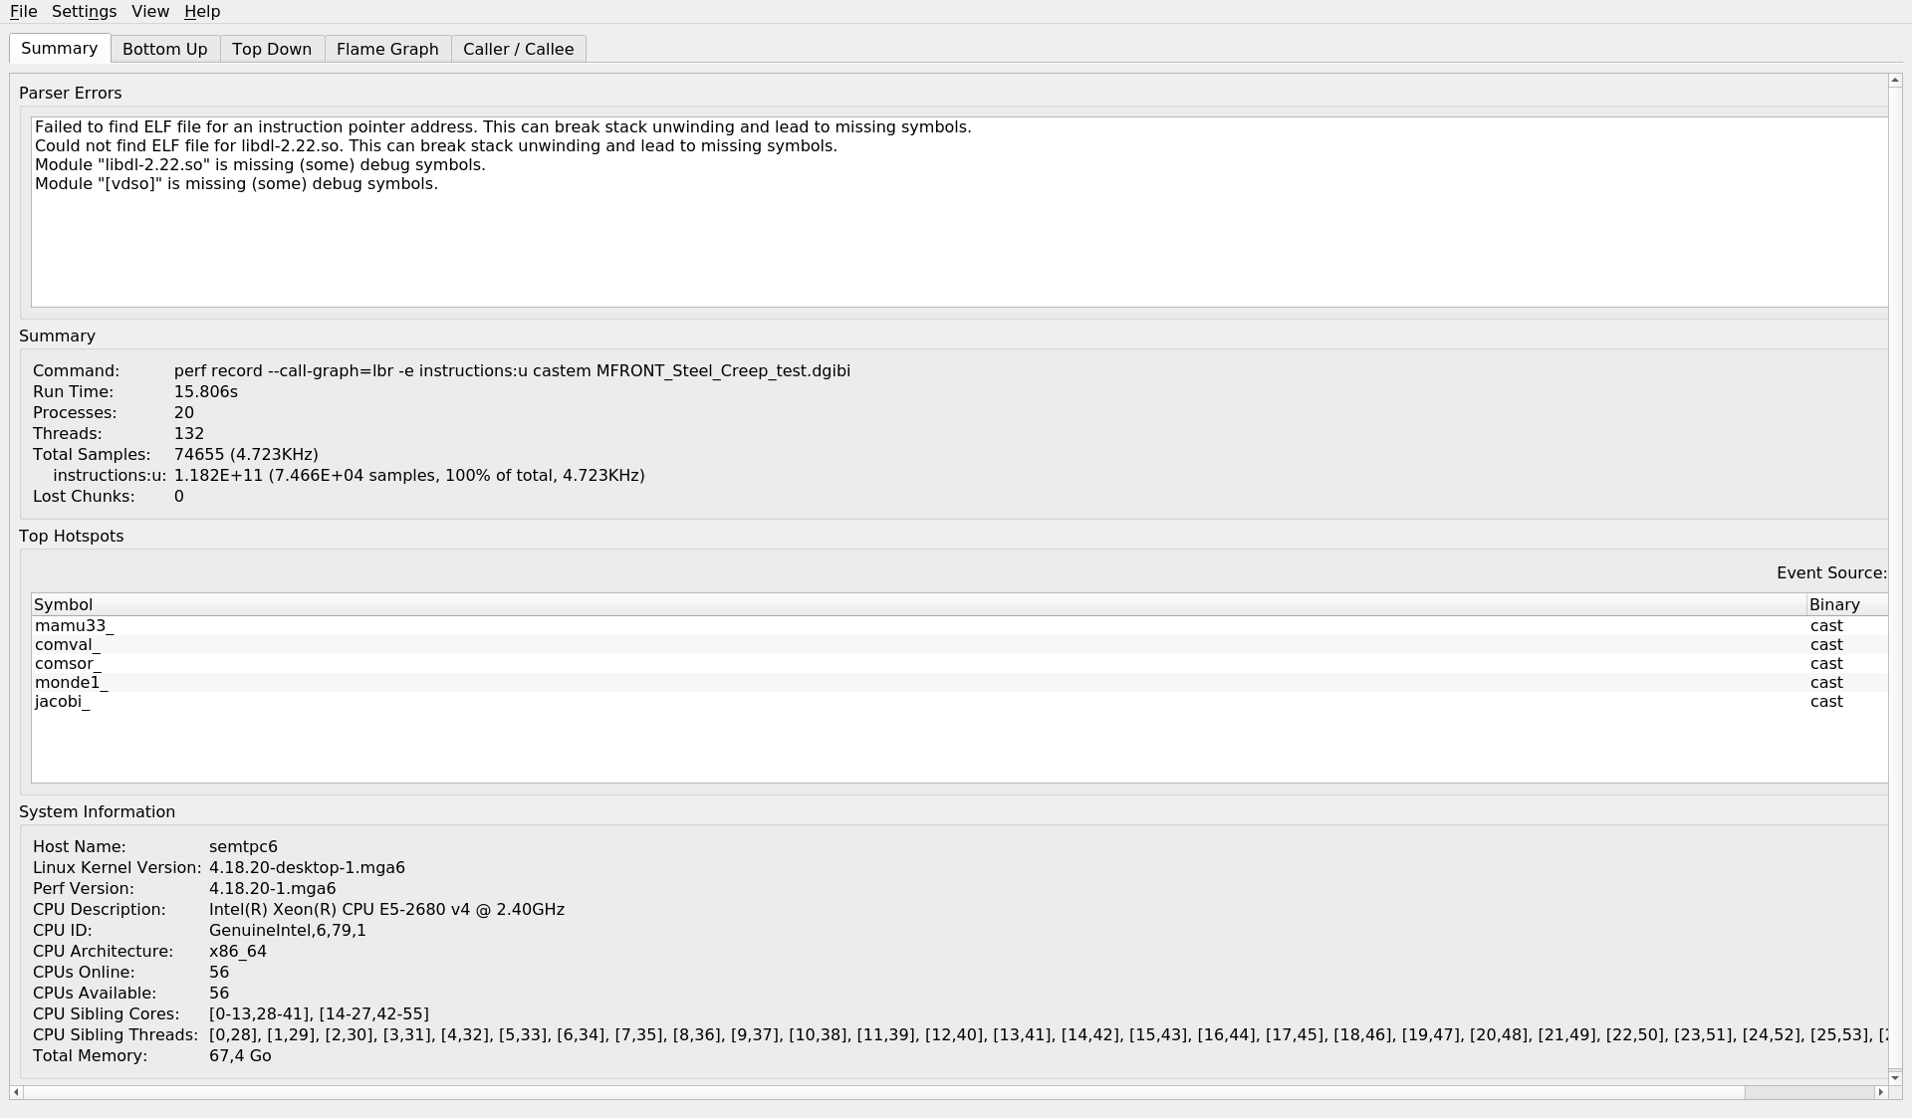
Mesure & visualisation des performances

Slide 75
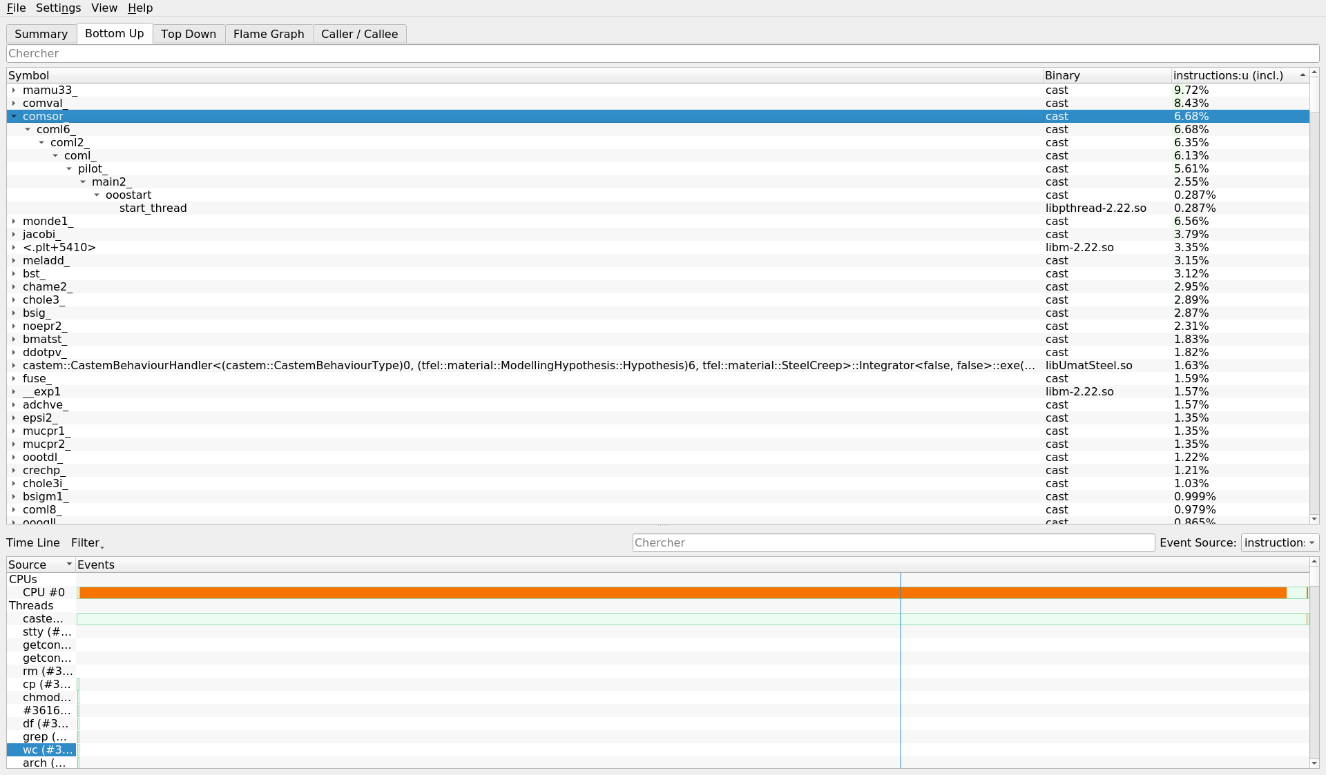
Mesure & visualisation des performances

Slide 76
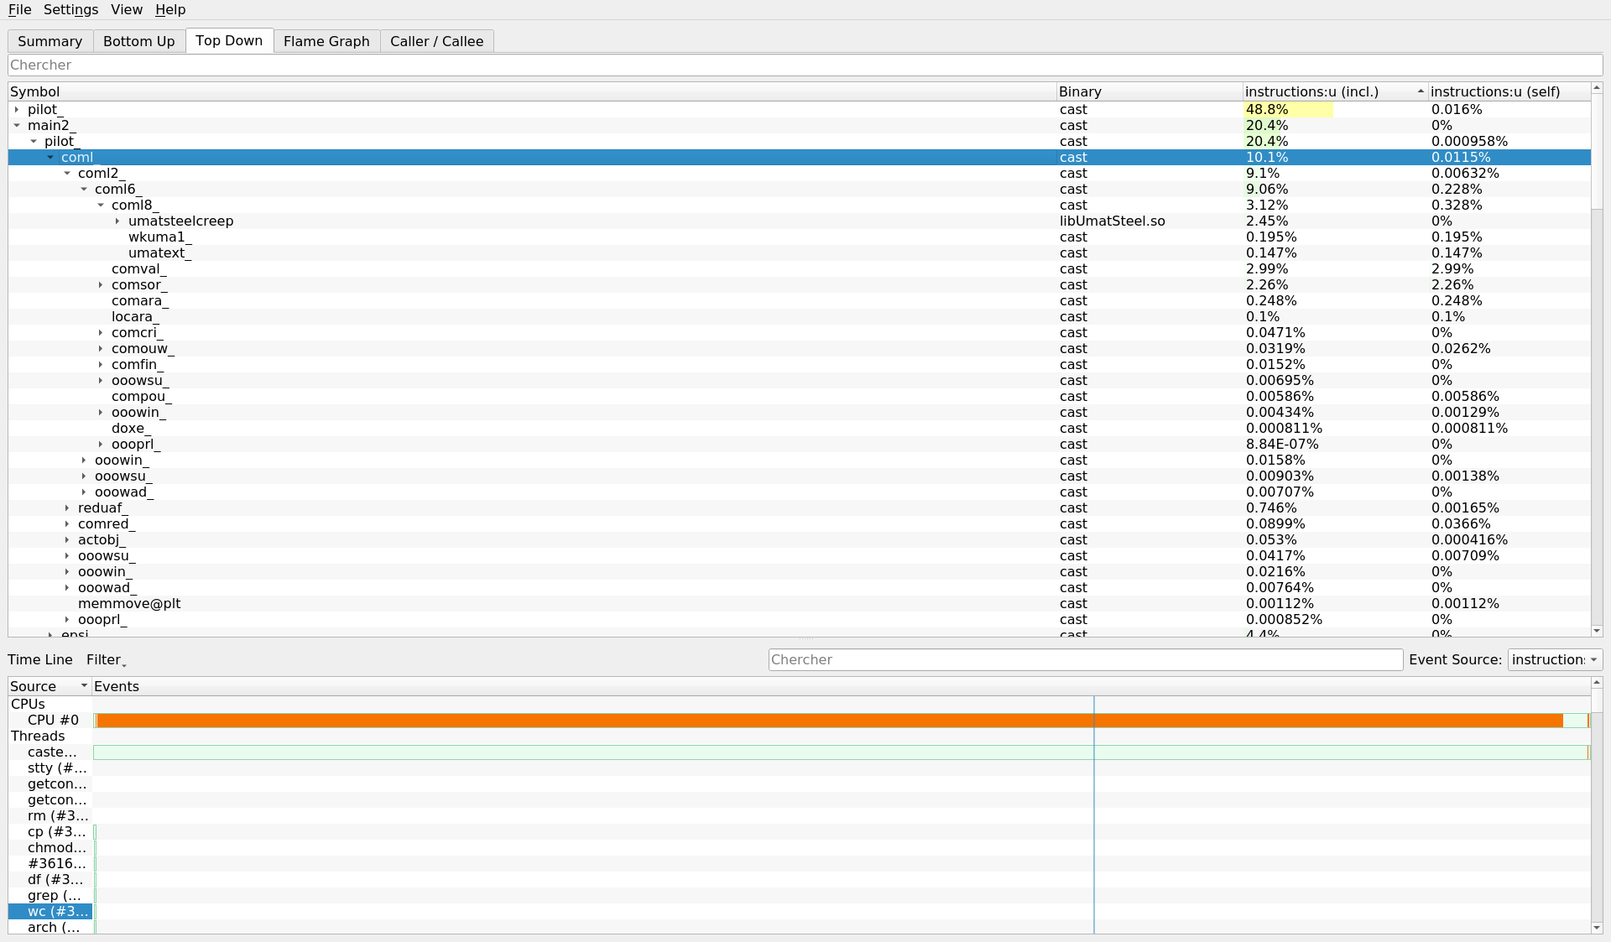
Mesure & visualisation des performances

Slide 77
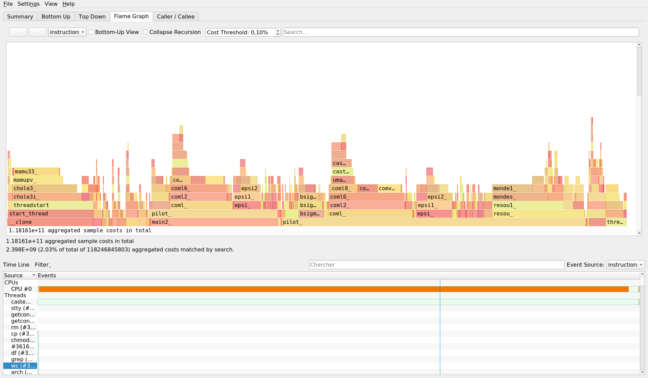
Mesure & visualisation des performances

Slide 78
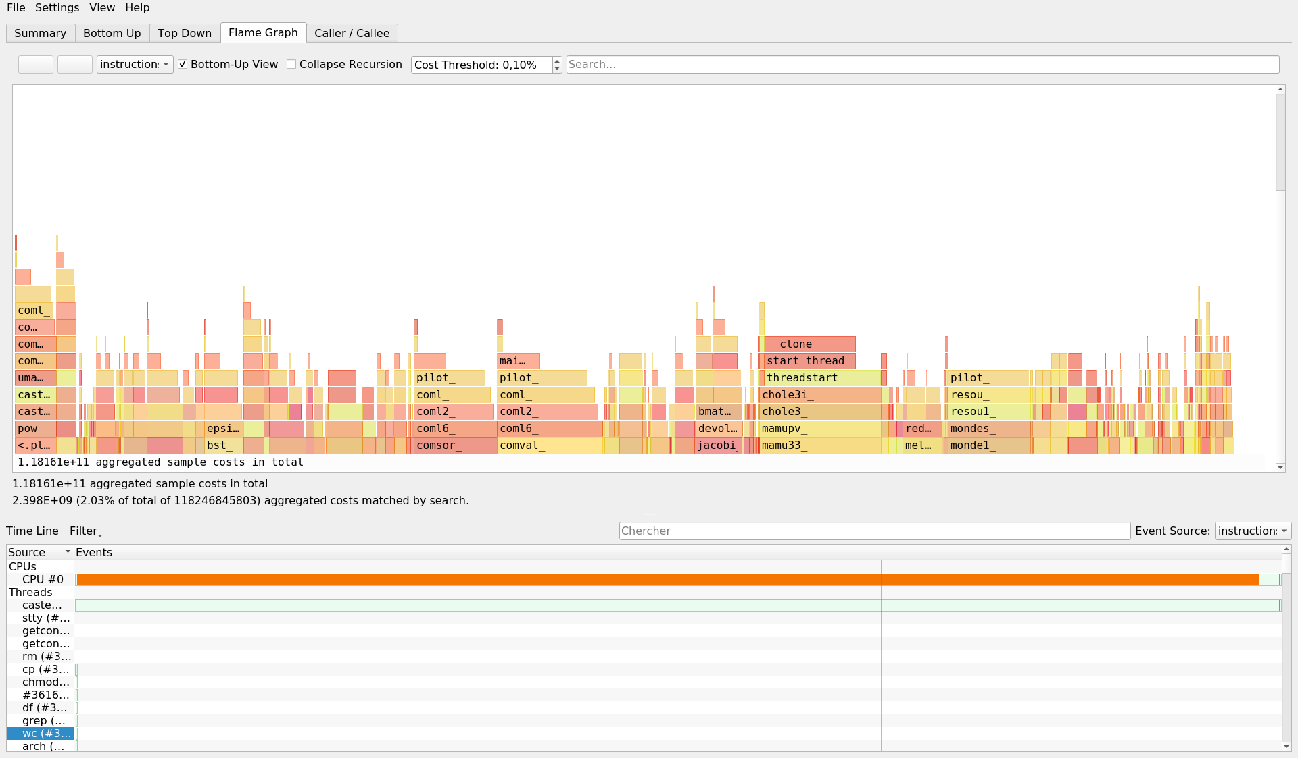
Mesure & visualisation des performances

Slide 79
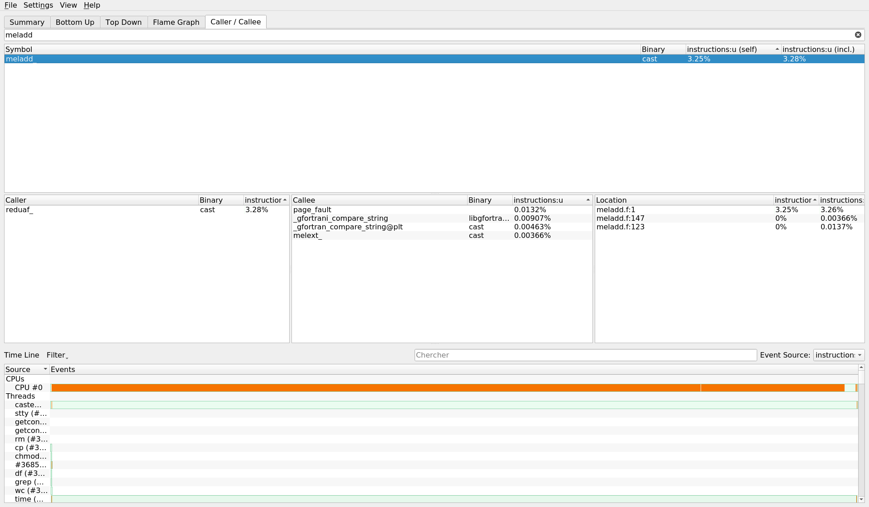
Mesure & visualisation des performances

Slide 80
Glossaire de sources utiles

Slide 81
Glossaire de sources utiles
  MANIPULATION du GIBIANE en ESOPE
    Lecture d’objets : lirree, lirent, lirlog, lircha, lirmot, lirobj
    Ecriture d’objets : ecrree, ecrent, ecrlog, ecrcha, ecrobj
    Position dans certaines piles : posree, poslog, poscha
    actobj : Activer un objet et tout son contenu
    prlist : Lister un objet
    acctab : Acquérir le contenu d’une ‘TABLE’ par son indice
    ecctab : Ecrire un indice et son contenu dans une ‘TABLE’

Slide 82
Glossaire de sources utiles
  MANIPULATION des OBJETS
    quetyp : Type du prochain objet dans la pile GIBIANE sans le lire
    quenom : Nom du dernier objet lu
    cquoi : Pointeur d’un objet dont on connait le nom
    replis : Tous les noms d’un type d’objet dans un SEGMENT (CHARACTER*(8))

Slide 83
Glossaire de sources utiles
  Appliquer une FONCTION à certains OBJETS
    Nativement parallèle (Rien a faire pour le développeur c’est implémenté)
    A prévoir : Travailler en directive (Utile en interne opérateur)
    23 fonctions disponibles (+ - / * ** COS SIN TAN etc. : voir optabj.eso)
    4 objets prévus
    oplre1 : Appliquer à un objet ‘LISTREEL’
    opevo1 : Appliquer à un objet ‘EVOLUTION’
    opchp1 : Appliquer à un objet ‘CHPOINT’
    opche1 : Appliquer à un objet ‘MCHAML’
  Ajouter un élément dans un SEGMENT EXTENSIBLE
    ajou : Ajoute un élément (INTEGER) s’il n’y est pas déjà
    ajoun2 : Ajoute un élément (INTEGER) s’il n’y est pas déjà et renvoie sa position

Slide 84
Glossaire de sources utiles
  Trier un TABLEAU
    Trier par ordre croissant
    triflo, trifla, trient
    Trier par ordre choisi (RECURSIVE SUBROUTINE)
    ordm01 (R8), ordm02 (I), ordm03 (R8 + Perm.), ordm04 (I + Perm.)
    Trier par ordre choisi des valeurs absolues (RECURSIVE SUBROUTINE)
    ordm11 (R8), ordm12 (I), ordm13 (R8 + Perm.), ordm14 (I + Perm.)
  Position d’un élément dans un TABLEAU
    Place d’une chaine de caractère :
    place CARACTER*(*)
    place5 CARACTER*(4)
    plamo8 CARACTER*(8)
    Place d’un entier : place2 INTEGER
    Place d’un flottant : place3 REEL*8

Slide 85
Glossaire de sources utiles
  Autres SUBROUTINES utiles
    vonmis : Fonction qui calcule la contrainte équivalente de VonMises à partir
    du tenseur des contraintes directement (pas du déviateur)
    verree : Subroutine qui renvoie un logique « VRAI » si le nombre testé est
    réel et « FAUX » dans le cas contraire (Nan ou Inf). Utile pour
    détecter de fausses convergences ou des divergences lors de
    l’intégration.
    trachp : Convertit un ‘CHPOINT’ en SEGMENT de travail MTRAV
    crechp : Convertit un SEGMENT de travail MTRAV en ‘CHPOINT’ (Chapeau a écrire)

